Slide 1

Programovací jazyk C
Konstrukce a užití

Slide 2
Základní vlastnosti
Jeden z nejpopulárnějších jazyků
Je nízkoúrovňový a kopilovaný jazyk
Používá inline assembler
Zápis mnohem čitelnější než v Assembly
Hodně moderních programovácích jayzků přebralo způsob zápisů
Např. C++, Java, PHP
Notes:
inline assembler=metoda zápisu assembleru přímo do kódu

Slide 3
Historie
Vychází z jayka B
Byl vyvinut pro vývoj nástrojů pro OS Unix
V roce 1978 vyšla kniha The C Programming Language
Vyvinut v Bellových laboratořích
1972-1973
Dennis Ritchie
Použit pro jádro Unixu aby mohl být použit na více PC – Ken Thompson
V 80. letech se stal nejpopulárnějším jazykem pro programování
Měl překladače pro skoro všechny architektury PC
1989 – Jazyk standartizován společnostmi ANSI a ISO
Notes:
ANSI – American National Standarts Institute ISO – International organization for standartization

Slide 4
Základní datové typy
Data typy specifikujou velikost (1-8 bytů) a typ informace uloženou
Int – skladuje pouze celá čísla
Float – skladuje i desetinná čísla až po 7 desetinných míst
Double – skladuje i desetinná čísla až po 15 desetinných míst
Char - ukládá jeden symbol či ASCII hodnotu

Slide 5
Užití a výhody jazyka C
Velmi dobrý jazyk pro programátory sofistikovaných software systémů
Je velmi čitelný a lehký na naučení
Je rychlý a účinný
Je přenosný

Slide 6

Struktura jazyka C
Header - #include <stdio.h>
main() – int main () {
deklarace variable – int cislo = 67
body – printf ()
return - return 0;
}
Notes:
Vysvětlit stručně jak program funguje

Slide 7

V čem se dá programovat?
V takzvaných IDE se programuje
Jeden z nejpopulárnějších IDE je Visual Studio od Microsoftu
Je několik set IDE pro hodně jazyků
Notes:
IDE – Integrated development environment

Slide 8
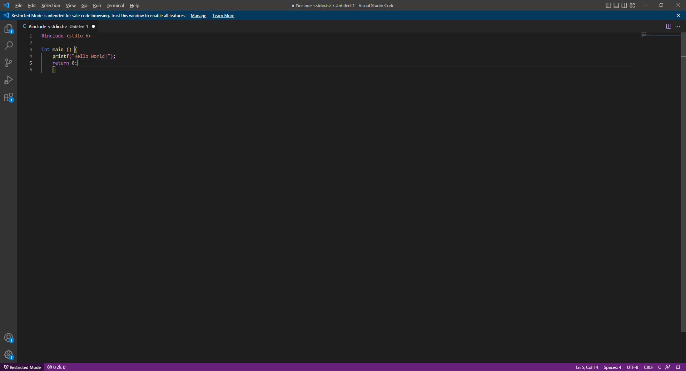
Takto vypadá prostředí Visual Studio Code
V prostředí můžeme vidět kód, který když se zkompiluje, tak nám vyhodí Hello World! a vrátí hodnotu 0
Notes:
Visual studio Code je zdarma a má tunu doplňků

Slide 9

Matematické operátory
+ (sčítání)
++ (zvýší hodnotu o jedna)
- (odčítání)
-- (zmenší hodnotu o jedna)
* (násobení)
/ (dělení)
% (zbytek po celočíselném dělení)
Notes:
Základní mat. operace

Slide 10
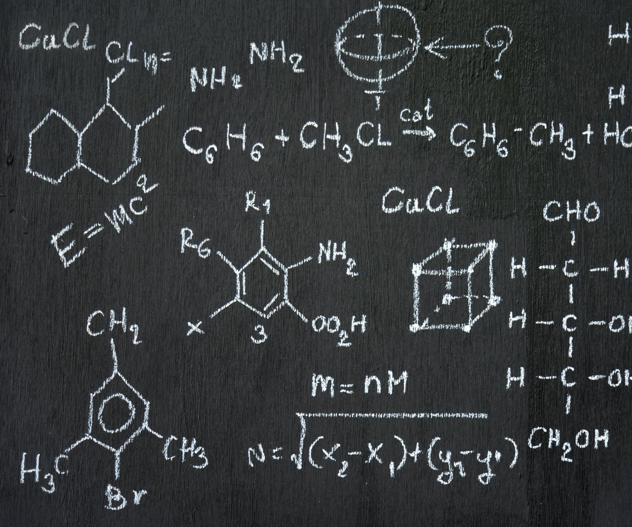
Operátory porovnání
> , >= (větší, či rovno)
< , <= (menší, či rovno)
== (rovno)
!= (nerovno)
&& (logické AND)
II (logické OR)
! (logické NOT)
Notes:
Základní operace porovnání

Slide 11
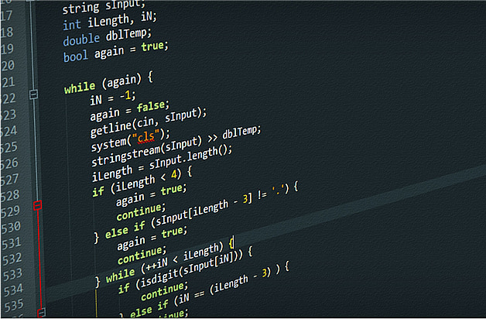

Řídící příkazy
If – pokud
If else – pokud jinak
Switch – výběr z několika větví programu
Notes:
Logické příkazy

Slide 12
Řídící příkazy - cykly
For - pro
While - mezitím
Do-while – dělej mezitím
Break – okamžité opuštění cyklu
Continue – skok ke konci cyklu
Notes:
Logické příkazy cykly

Slide 13
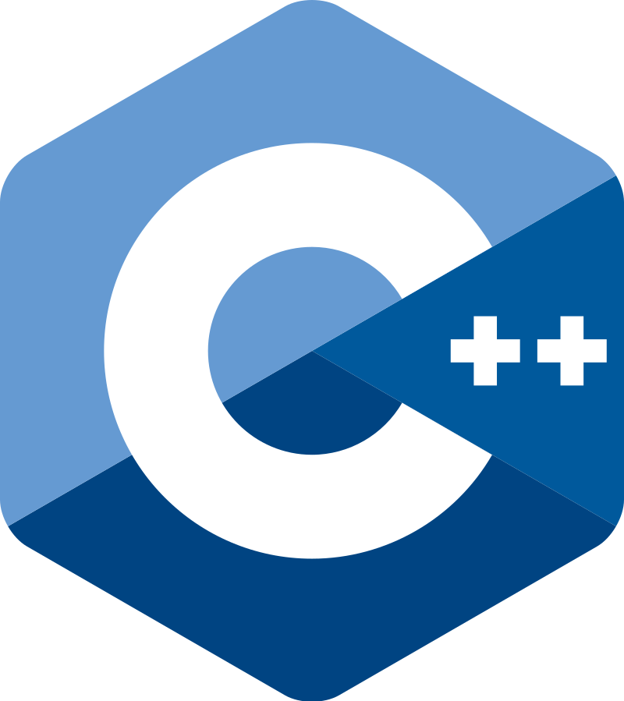
Příbuzné jazyky
Vznikly v 80.letech 20. století. V této době bylo velmi populární OOP, proto také vznikly.
OOP – Object oriented programming
C++
Objective-C

Slide 14
BMI kalkulačka v C C Program To Calculate BMI and BMI Category. Technotip.com | Programming Video Tutorials [online]. Dostupné z: https://technotip.com/7218/c-program-to-calculate-bmi-and-bmi-category/

Slide 15
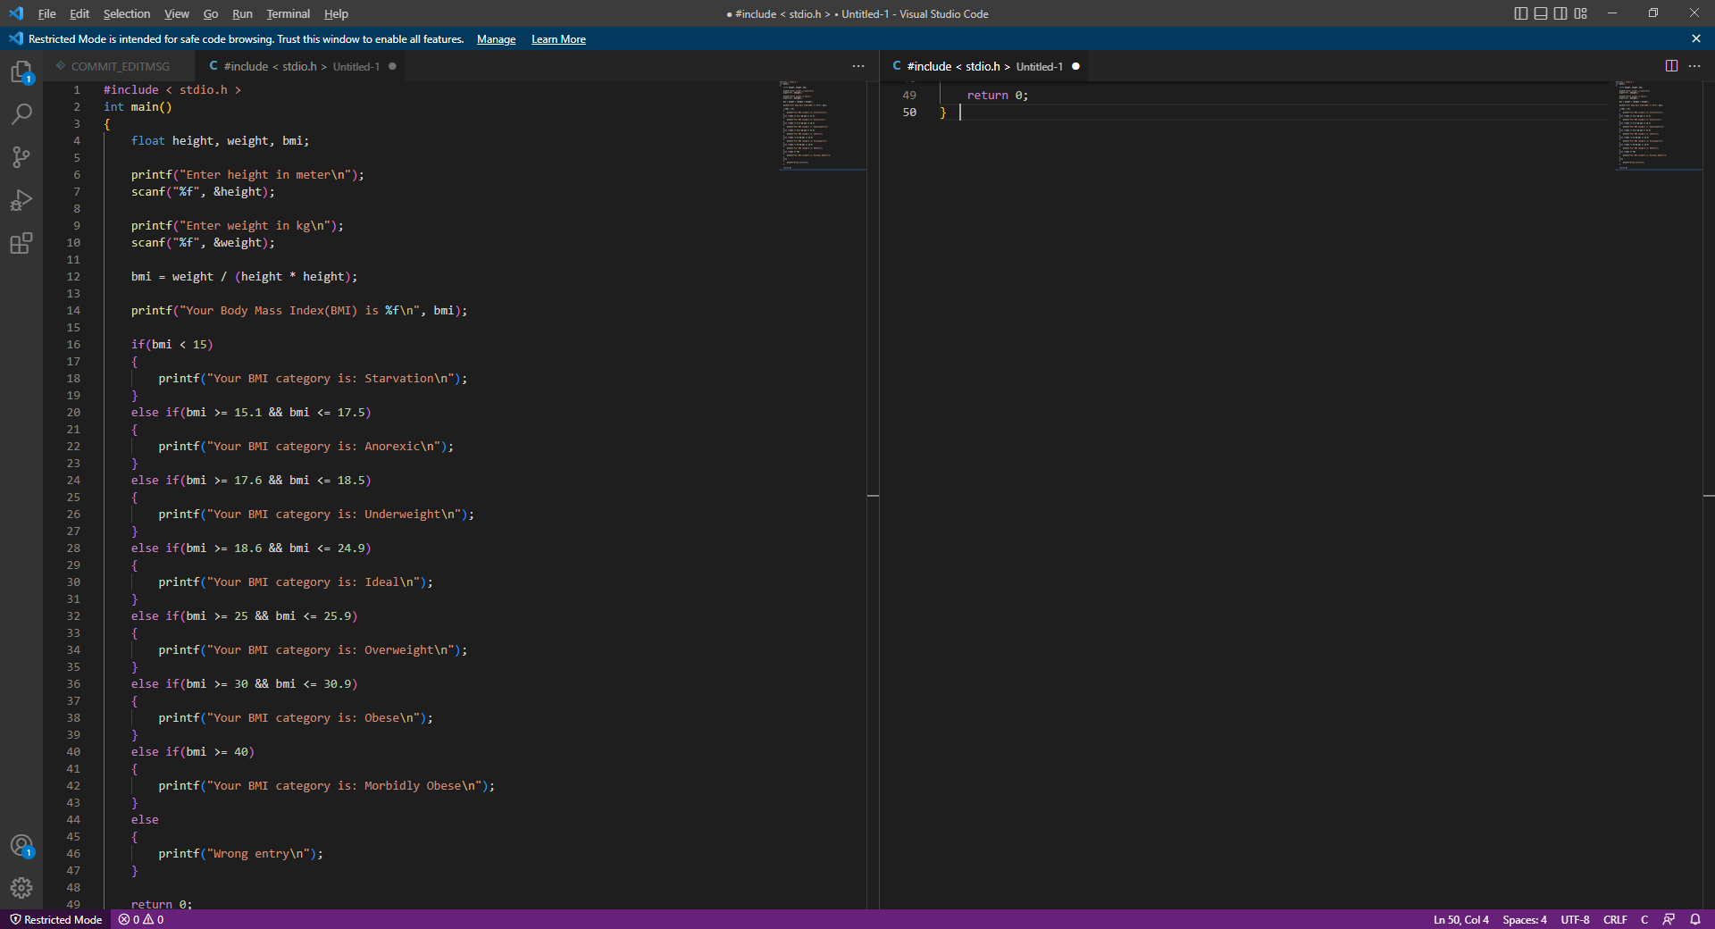
Notes:
Z kódu vysvětlit jak to funguje

Slide 16
Základní rozdíly mezi C a C++
C nepodporuje objekty a třídy (OOP)
Nepodporuje schování informací
C je pouze funkcionálně-programovací jazyk na rozdíl od OOP

Slide 17
Základní rozdíly mezi C a Objective C
C nemůže spouštět Objective C kód, ale Objective C může spouštět kód jazyku C
Objective C je OOP ale C není
Objective C podporuje šablony

Slide 18
Zdroje/citace
Všechny obrázky buď byly z office knihovny nebo byly splněly podmínky CC
Use of C Language: Everything You Need to Know | Simplilearn. Simplilearn | Online Courses - Bootcamp & Certification Platform [online]. Copyright © 2009 [cit. 19.01.2023]. Dostupné z: https://www.simplilearn.com/tutorials/c-tutorial/use-of-c-language#:~:text=C%20is%20a%20powerful%20programming%20language%20that%20enables%20developers%20to,easily%20ported%20to%20other%20platforms.
In: Wikipedia: the free encyclopedia [online]. San Francisco (CA): Wikimedia Foundation, 2001- [cit. 2023-01-19]. Dostupné z: https://en.wikipedia.org/wiki/C_(programming_language)
Difference between C and C++ - GeeksforGeeks. GeeksforGeeks | A computer science portal for geeks [online]. Dostupné z: https://www.geeksforgeeks.org/difference-between-c-and-c/
Difference between C and Objective C - GeeksforGeeks. GeeksforGeeks | A computer science portal for geeks [online]. Dostupné z: https://www.geeksforgeeks.org/difference-between-c-and-objective-c/
C - Operators. [online]. Copyright © Copyright 2022. All Rights Reserved. [cit. 19.01.2023]. Dostupné z: https://www.tutorialspoint.com/cprogramming/c_operators.htm
Moje Hlava ☺

Slide 19
Github
https://github.com/KokosHraje/C-VDAPrezentace.git
Na tomto hyperlinku se nacházi historie verzí prezentace.

Slide 20
Děkuji za pozornost

